Slide 1
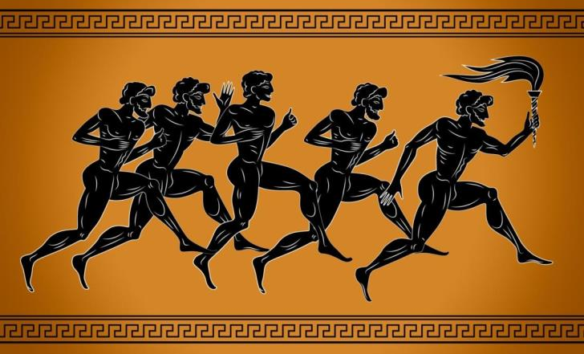
Na Cluichí Oilimpeacha

Slide 2
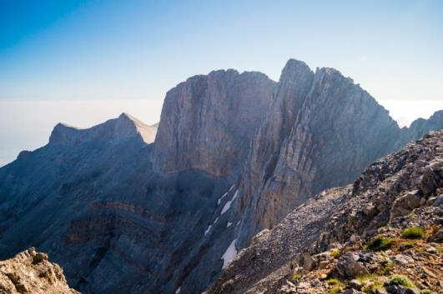
Seo Sliabh Oilimpeas sa Ghréig. Is é Sliabh Oilimpeas an sliabh is airde sa Ghréig.
Dhéanadh muintir na Sean-Ghréige cuid mhór déithe a adhradh fadó. Chreid siad gur ar Shliabh Oilimpeas a bhí cónaí ar na déithe ba chumhachtaí agus ba cháiliúla.
?
An féidir leat dia ar bith de chuid na Gréige a ainmniú?

Slide 3
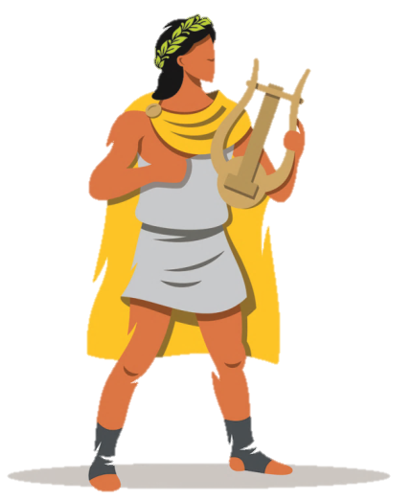
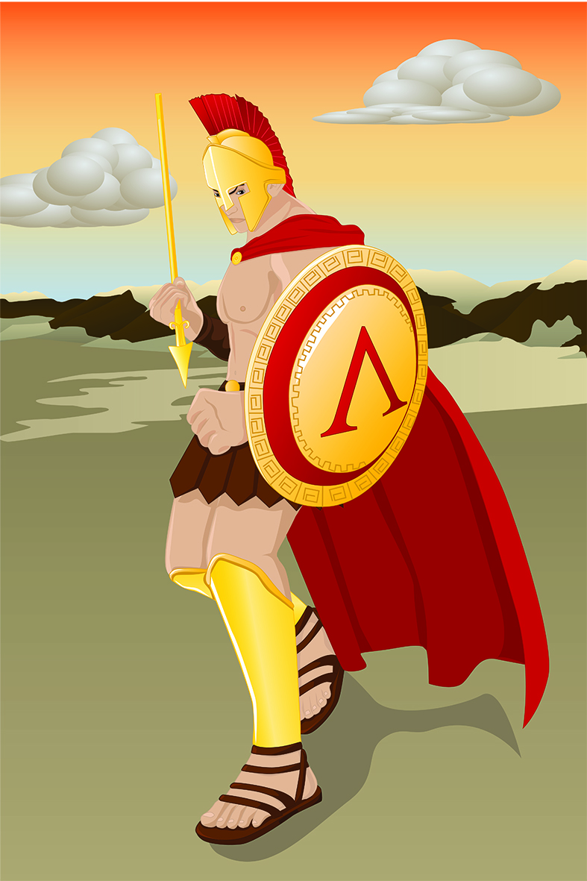
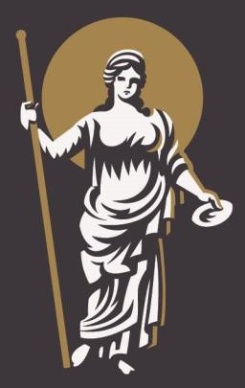
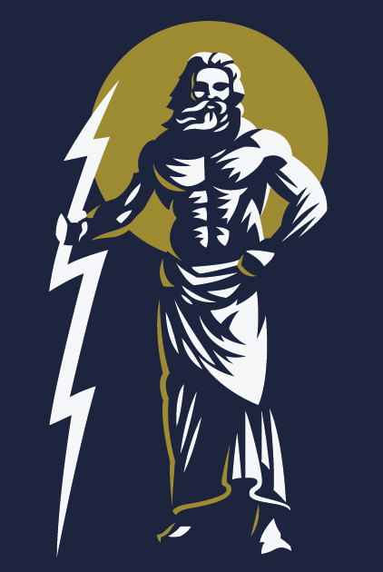
Déithe na Sean-Ghréige
Apalló
Airéas
Héire
Séas
Dia na Gréine agus an Cheoil
Dia an Chogaidh
Banríon na nDéithe
Bandia an Phósta
Rí na nDéithe
Dia na Toirní agus na Tintrí

Slide 4
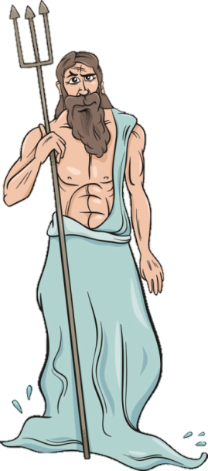
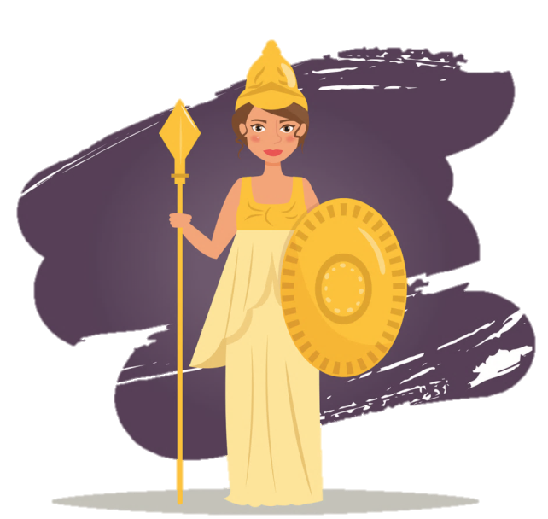
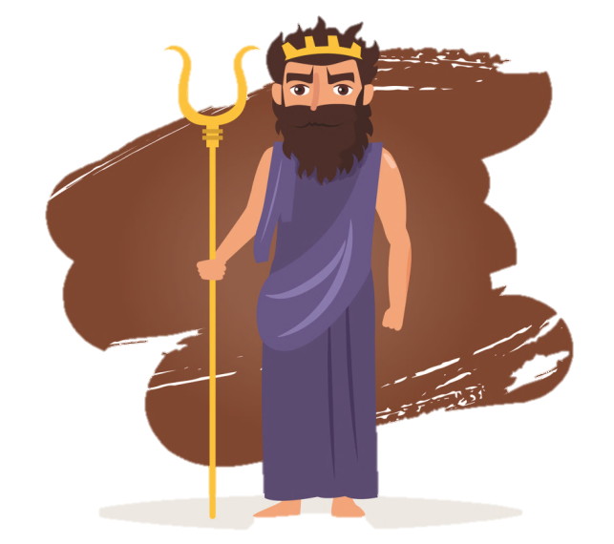
Déithe na Sean-Ghréige
Heistia
Poiséadón
Aitéiné
Háidéas
Bandia an Teallaigh
Dia na Farraige
Bandia na hEagna agus an Chogaidh
Dia na Marbh

Slide 5
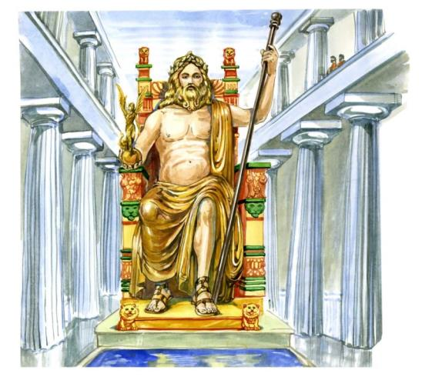
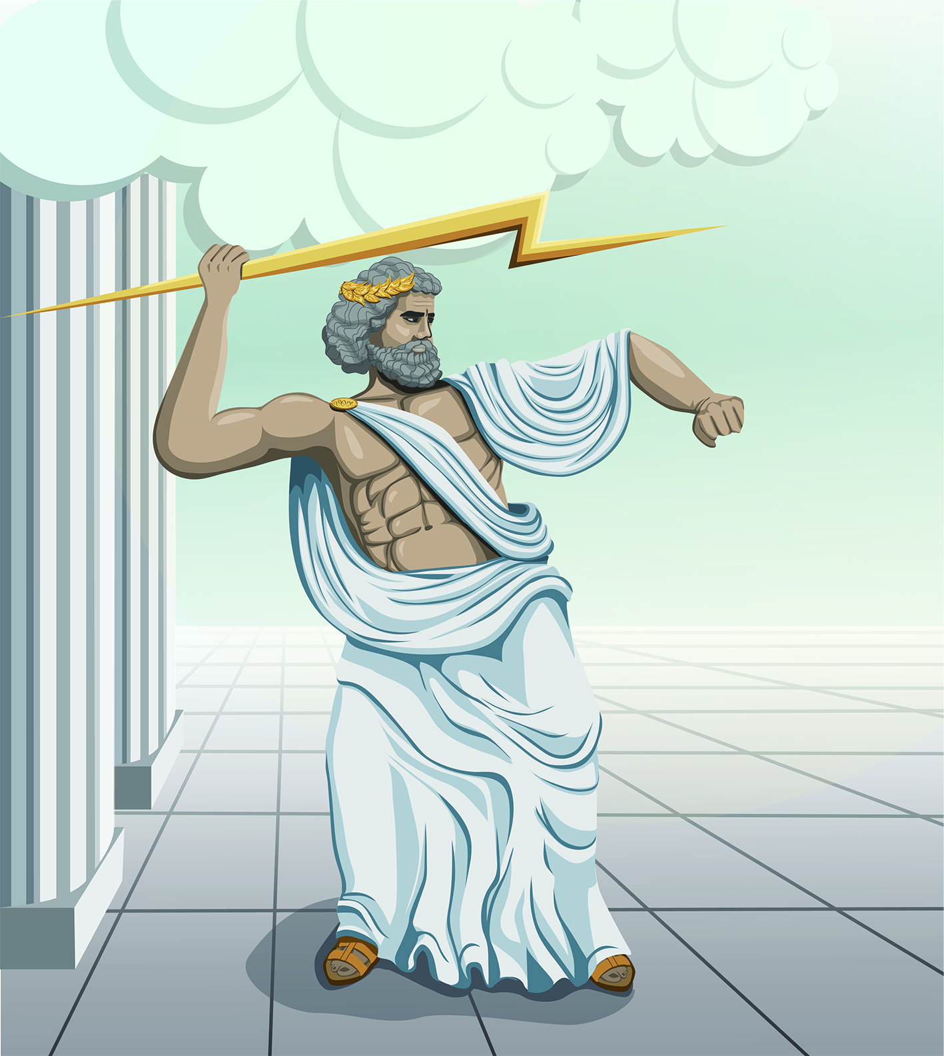
Thóg muintir na Gréige teampall mór in onóir Shéas in Oilimpia i ndeisceart na Gréige. Bhí dealbh ollmhór de Shéas taobh istigh den teampall. Ní mhaireann an dealbh anois ach meastar go raibh sí 13 mhéadar ar airde agus gur thóg sé timpeall ocht mbliana orthu an dealbh a chríochnú.
Nuair a bhíodh droch-stoirmeacha os cionn Shliabh Oilimpeas, cheapadh na Gréagaigh gurbh amhlaidh a bhí Séas ar buile. Bheartaigh siad Séas a shásamh chun go mbeadh saol níos fearr acu. Thóg siad teampaill do Shéas agus d’eagraídís féilte ina onóir.

Slide 6
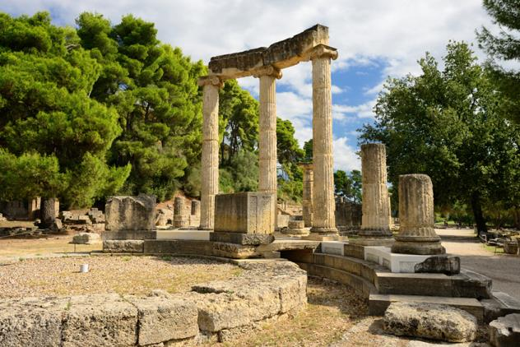
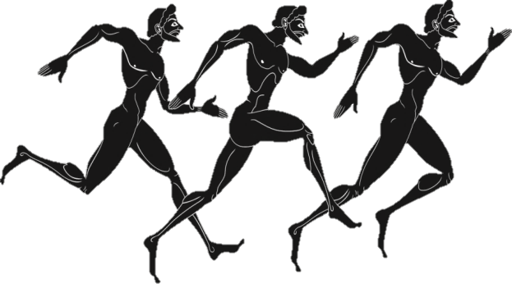
Na Chéad Chluichí Oilimpeacha
Is in Oilimpia i ndeisceart na Gréige a thosaigh na Cluichí Oilimpeacha sa bhliain 776 RCh. Bhíodh féile mhór ann in onóir Shéas gach ceathrú bliain. Thagadh daoine ó gach cearn den Ghréig chuig an bhféile.
Chuirtí rásaí ar siúl d’fhir agus do bhuachaillí. Ní bhíodh cead ach ag muintir na Gréige páirt a ghlacadh sna rásaí agus ní bhíodh cailíní ná mná páirteach sna rásaí ar chor ar bith. Bhíodh na lúthchleasaithe lomnocht agus iad san iomaíocht lena chéile.
Ba í an duais a bhronntaí ar na buaiteoirí ná coróin shimplí duilleog. Thagadh na duilleoga ó chrann ológ a bhíodh ag fás in Oilimpia. Crann beannaithe ba ea é, dar leis na Gréagaigh.
2000 RCh
1500 RCh
1000 RCh
500 RCh
0
AD 500
AD 1000
AD 1500
AD 2000

Slide 7
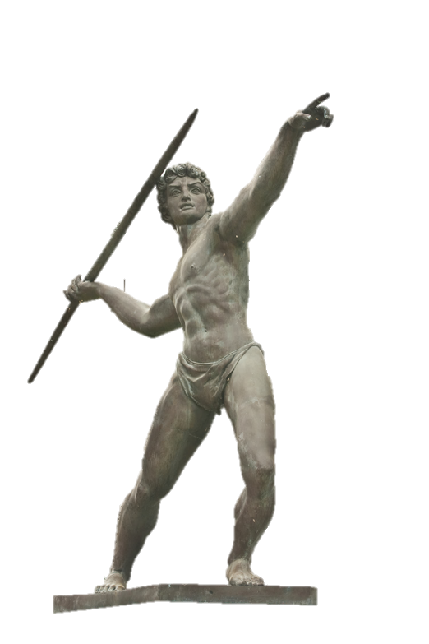
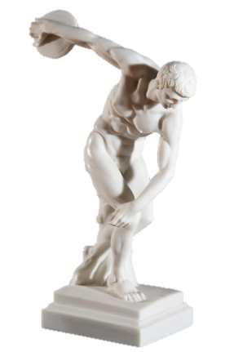
Na Chéad Chluichí Oilimpeacha
Rásaí amháin a bhí sna chéad Chluichí Oilimpeacha. Le himeacht aimsire, tháinig fás agus forbairt ar na cluichí agus cuireadh comórtais bhreise leo. Ina measc sin bhí rásaí carbad, an léimneach, an iomrascáil, an dornálaíocht, caitheamh na sleá agus caitheamh na teisce.

Slide 8
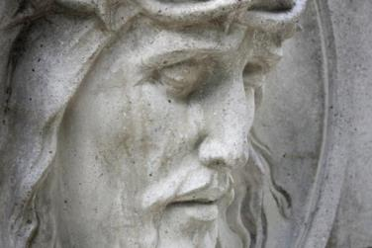
Le teacht na Críostaíochta, cuireadh cosc ar fhéilte págánacha, na Cluichí Oilimpeacha ina measc. Cuireadh deireadh leis na cluichí timpeall na bliana AD 393.
2000 RCh
1500 RCh
1000 RCh
500 RCh
0
AD 500
AD 1000
AD 1500
AD 2000

Slide 9
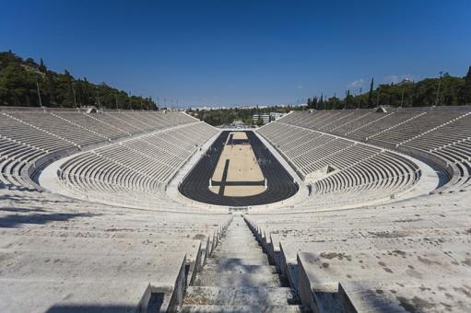
Sa bhliain 1896 is ea a cuireadh tús leis na Cluichí Oilimpeacha mar atá siad sa lá atá inniu ann. Tionóladh na cluichí san Aithin an bhliain sin agus tógadh staidiam Oilimpeach ann. Is é an t-aon staidiam ar domhan atá déanta as marmar amháin.
Cliceáil ar an nasc thíos chun féachaint ar fhíseán faoi na Cluichí Oilimpeacha a tionóladh sa bhliain 1896: https://www.youtube.com/watch?v=H3Uq5amGfBg
2000 RCh
1500 RCh
1000 RCh
500 RCh
0
AD 500
AD 1000
AD 1500
AD 2000

Slide 10
Tionóltar na Cluichí Oilimpeacha gach ceathrú bliain. Murab ionann agus na seanchluichí, tá cead ag iomaitheoirí as gach tír ar domhan páirt a ghlacadh i gCluichí Oilimpeacha an lae inniu. Dearadh suaitheantas na gCluichí Oilimpeacha chun é sin a léiriú. Baineadh úsáid as dathanna atá coitianta i mbratacha náisiúnta ar fud an domhain. Seasann na cúig fháinne ar bhratach na gCluichí Oilimpeacha do na hilchríocha as a dtagann na hiomaitheoirí: an Afraic, an Áise, an Eoraip, Meiriceá agus an Aigéine. Áirítear Meiriceá Thuaidh agus Meiriceá Theas mar ilchríoch amháin.

Slide 11
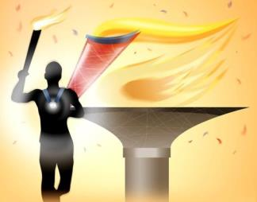
Sa tSean-Ghréig, bhíodh tine ar lasadh i gcónaí ar altóir Heistia. Ag tús na gCluichí Oilimpeacha lastaí tine ar altóir Shéas agus ar altóir Héire chomh maith agus choinnítí na tinte sin ar lasadh a fhad is a bhí na cluichí ar siúl. Sa lá atá inniu ann, lastar Tóirse na gCluichí Oilimpeacha i gcathair Oilimpia, an áit chéanna inar tionóladh na chéad Chluichí Oilimpeacha.
Ansin iompraíonn reathaithe éagsúla ó thíortha ar fud an domhain an tóirse. Déantar sealaíocht air go dtí go mbaineann an tóirse amach an chathair ina mbeidh na Cluichí Oilimpeacha ar siúl. Ag deireadh an turais úsáidtear an tóirse chun tine a lasadh i gcoire mór ag searmanas oscailte na gCluichí Oilimpeacha.
Cliceáil ar an nasc thíos chun féachaint ar fhíseán faoi Thóirse na gCluichí Oilimpeacha: https://www.youtube.com/watch?v=H71QFs4Zdno

Slide 12
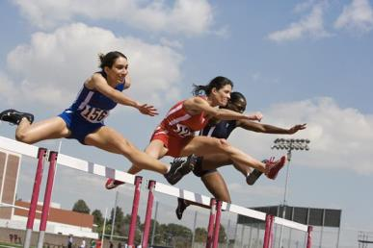
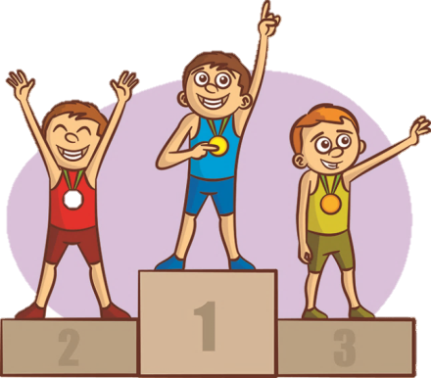
Bíonn réimse leathan comórtas mar chuid de na Cluichí Oilimpeacha sa lá atá inniu ann. Ina measc tá an lúthchleasaíocht, an ghleacaíocht, an snámh, an tseoltóireacht, an júdó, an dornálaíocht, an leadóg, an rothaíocht, an bhoghdóireacht, an churachóireacht agus go leor eile. Murab ionann agus na seanchluichí, glacann mná páirt sna comórtais agus bíonn éadaí ar na hiomaitheoirí ar fad!
Boinn seachas coróin duilleog a bhronntar ar na buaiteoirí. Bronntar bonn ar an triúr is fearr i ngach comórtas – bonn óir ar an mbuaiteoir, bonn airgid ar an duine a thagann sa dara háit agus
bonn cré-umha ar an duine a thagann sa tríú háit.

Slide 13
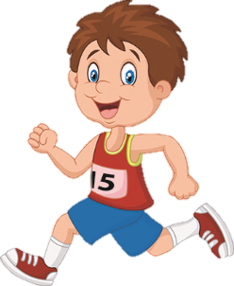
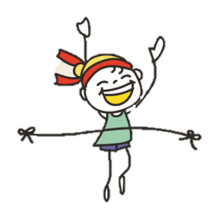
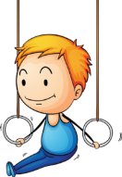
Fíor nó Bréagach?
Fíor
Fíor
Rásaí amháin a bhí sna chéad Chluichí Oilimpeacha
Bíonn na Cluichí Oilimpeacha ar siúl gach ceithre bliana.
Bréagach
Fíor
Is é Corrán Tuathail an sliabh is airde sa Ghréig.
Cuireadh tús leis na Cluichí Oilimpeacha nua-aimseartha sa bhliain 1896.
Bréagach
Ba é Apalló dia na farraige.

Slide 14
Cliceáil ar an nasc thíos chun féachaint ar fhíseán faoi na Cluichí Oilimpeacha:
https://www.youtube.com/watch?v=ht1j4_qV6js

Slide 15
Íomhánna: Shutterstock
Rinneadh gach iarracht teacht ar úinéir an chóipchirt i gcás na n‑íomhánna atá ar na sleamhnáin seo. Má rinneadh faillí ar aon bhealach ó thaobh cóipchirt de ba cheart d’úinéir an chóipchirt teagmháil a dhéanamh leis na foilsitheoirí. Beidh na foilsitheoirí lántoilteanach socruithe cuí a dhéanamh leis.
© Foras na Gaeilge, 2018
An Gúm, 63-66 Sráid Amiens, Baile Átha Cliath 1

